Slide 1
স্বাগত

Slide 2
শিক্ষক পরিচিতি
মোঃ জলিলুর রহমান
এম এ (ইংরেজি) এম এড
প্রধান শিক্ষক
পূর্ব চর দপদপিয়া সরকারি প্রাথমিক বিদ্যালয়
নলছিটি, ঝালকাঠি ।

Slide 3
পাঠ পরিচিতি
শ্রেণি-পঞ্চম
বিষয় : শারীরিক শিক্ষা
অধ্যায়ঃ ৭
পাঠ ১: খেলাধুলায় সংঘটিত দুর্ঘটনা ও সতর্কতা অবলম্বন ।

Slide 4
শিখন ফল
৭, ১, ১ খেলাধুলা চলাকালীন কী কী দুর্ঘটনা ঘটে তা বলতে পারবে।
৭, ১, ২ খেলাধুলায় দুর্ঘটনার জন্য সতর্কতা অনুসরন করতে পারবে।

Slide 5
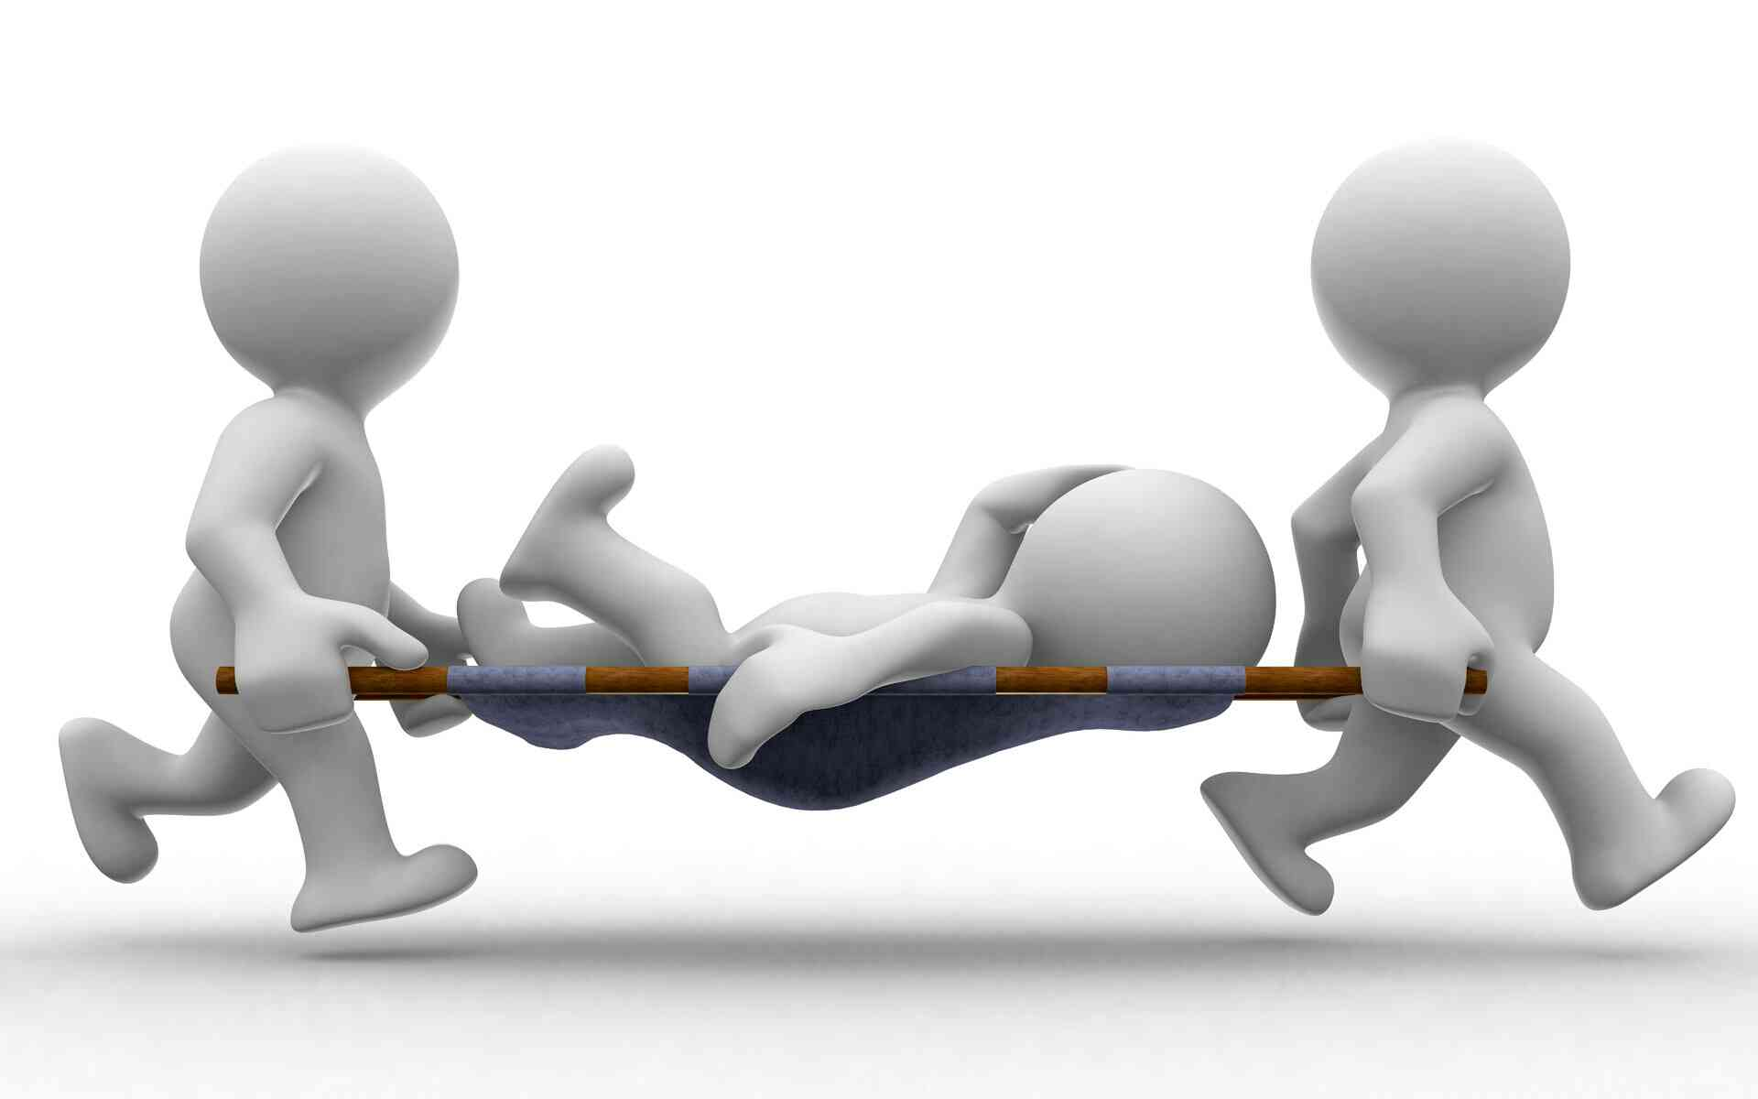
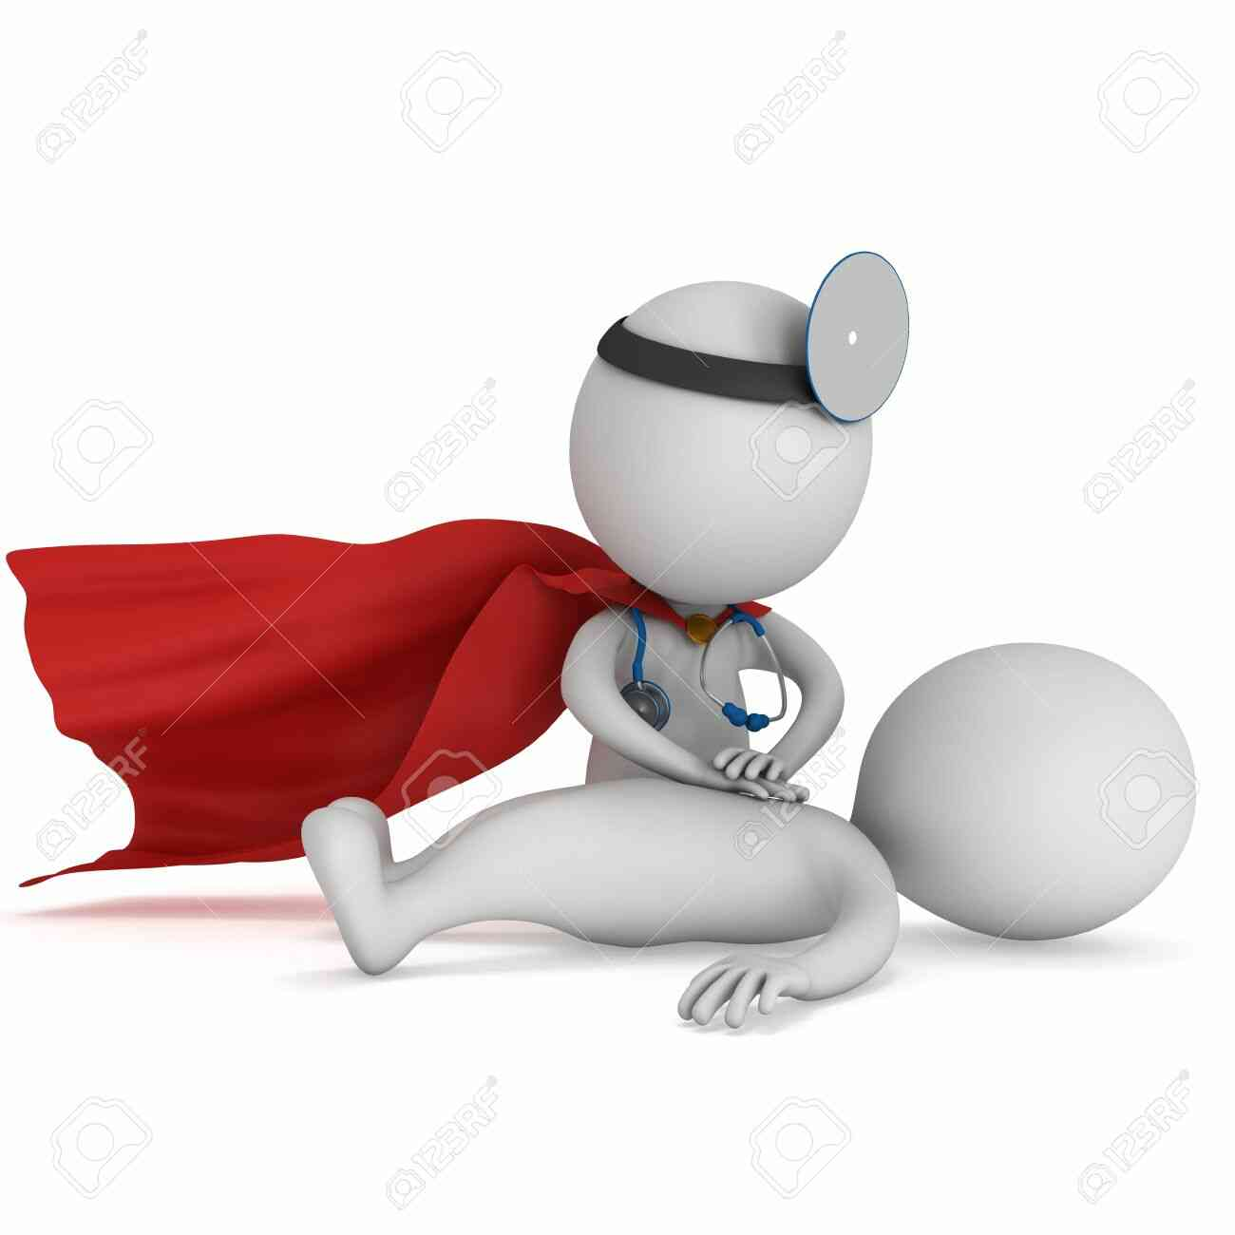
আবেগ সৃষ্টি

Slide 6
একটি ছবি দেখি

Slide 7
পাঠ ঘোষণা
খেলাধুলায় সংঘটিত দুর্ঘটনা ও সতর্কতা

Slide 8
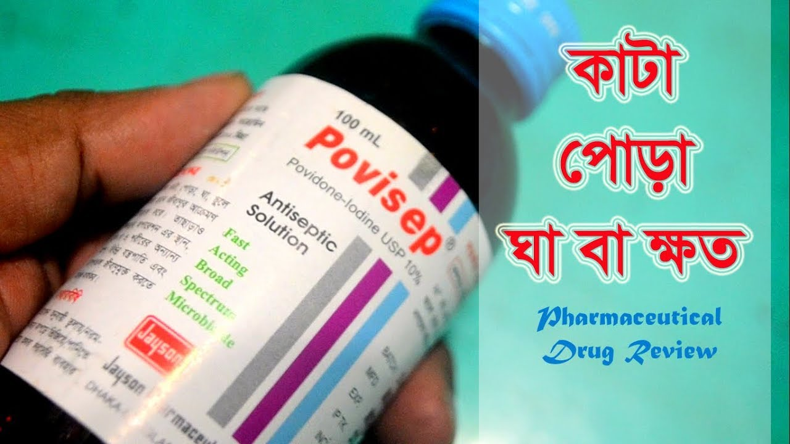
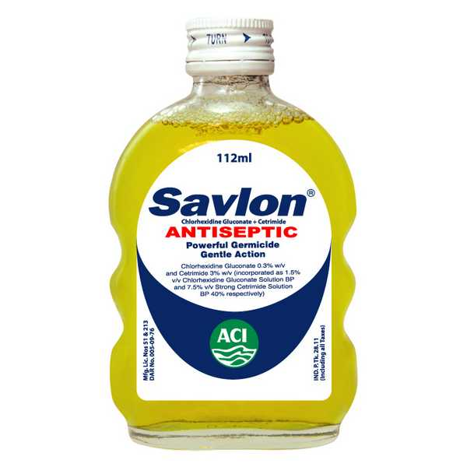
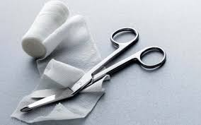
আমরা আরও কিছু ছবি দেখি

Slide 9
আমরা আরও কিছু ছবি দেখি

Slide 10
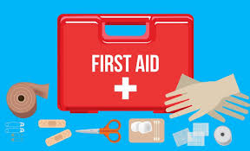
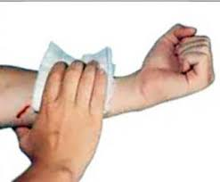
আমরা আরও কিছু ছবি দেখি
(কাচি , ডেটল, প্রভিসেপ , জীবানুমুক্ত তূলা, ব্যান্ডেজ, বরফ, কাচি।

Slide 11
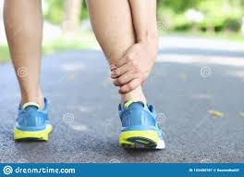
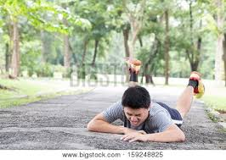
খেলাধুলা করার সময় দুর্ঘটনা

Slide 12
খেলাধুলা করার সময় দুর্ঘটনা
খেলাধুলা করার সময় মচকে যাওয়া, ব্যাথা পাওয়া, মাংস পেশিতে টান লাগা।
এ সমস্ত ঘটনা ঘটলে জরুরী চিকিৎসকের পরামর্শ গ্রহন করা উচিত।
চিকিৎসা পেতে দেরি হলে প্রাথমিক চিকিৎসা আবশ্যক।

Slide 13
খেলাধুলা করার সময় দুর্ঘটনা এড়ানোর জন্য নিম্নলিখিত সতর্তকতা অবলম্বন করা প্রয়োজন
খেলাধুলা করার সময় মচকে যাওয়া, ব্যাথা পাওয়া, মাংস পেশিতে টান লাগা।
এ সমস্ত ঘটনা ঘটলে জরুরী চিকিৎসকের পরামর্শ গ্রহন করা উচিত।
চিকিৎসা পেতে দেরি হলে প্রাথমিক চিকিৎসা আবশ্যক।

Slide 14
দুর্ঘটনা এড়ানোর জন্য সতর্কতা
খেলাধুলা করার সময় দুর্ঘটনা এড়ানোর জন্য বিভিন্ন সতর্কতা অবলম্বন করা প্রয়োজন ।

Slide 15
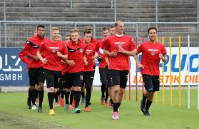
খেলাধুলা করার পূর্বে শরীরকে গরম করতে হবে।ঠিক মতো শরীর গরম না করে খেলাধুলা শুরু করলে ছোট আঘাত ও মাংস পেশিতে টান লাগতে পারে।

Slide 16
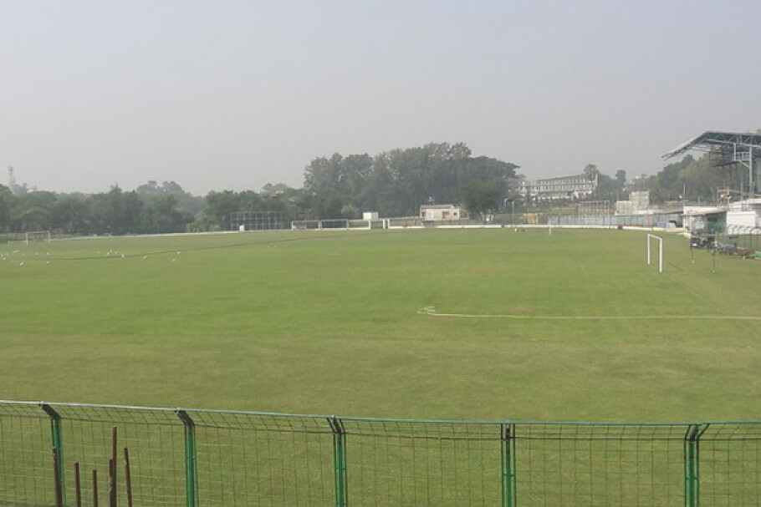
কোন স্থানে খেলাধুলা শুরু করার পূর্বে সে স্থান ভালো ভাবে পরীক্ষা করে নিতে হবে।

Slide 17
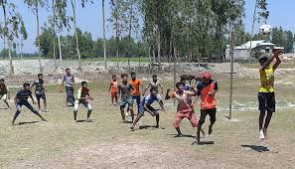
অতিরিক্ত ব্যায়াম বা খেলাধুলা কর উচিত নয়। এতে উপকারের চেয়ে ক্ষতি বেশি হয়।

Slide 18
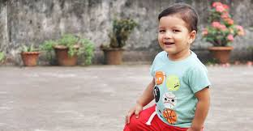
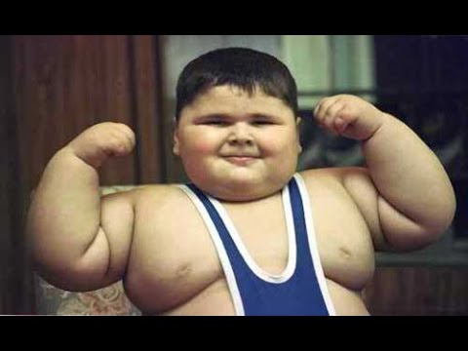
সঙ্গীর সাথে খেলাধুলা বা ব্যায়াম করার সময় নিজের উচ্চতা ও ওজনের সমান সঙ্গী বেছে নিতে হবে।

Slide 19
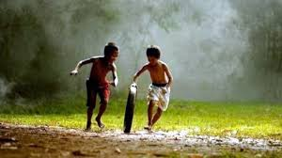
সঙ্গীর সাথে খেলাধুলা বা ব্যায়াম করার সময় নিজের উচ্চতা ও ওজনের সমান সঙ্গী বেছে নিতে হবে।

Slide 20
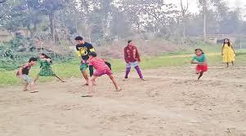
পিচ্ছিল, ভেজা ও ইট পাটকেল যুক্ত মাঠে খেলা উচিত নয়।

Slide 21
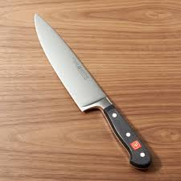
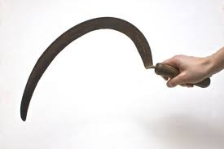
দা, কাস্তে, ছুরি, চাকু, ব্লেড বা ধারালো কোন বস্তু দ্বারা খেলাধুলা করা উচিত নয়।

Slide 22
দিয়াশলাই বা আগুন দিয়ে খেলা করা যাবে না।

Slide 23
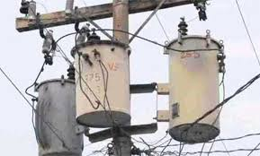
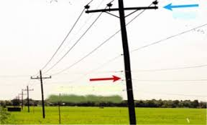
বৈদ্যুতিক খুঁটির ধারে খেলাধুলা করা উচিত নয়।

Slide 24
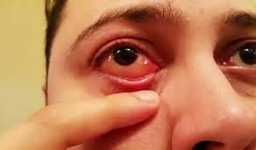
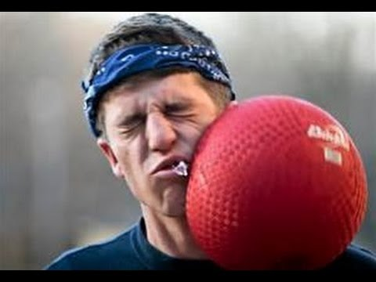
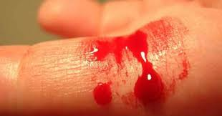
যে সব দুর্ঘটনা ঘটতে পারে

Slide 25
মাংস পেশিতে টান ধরা
খেলাধুলা করতে করতে বা ভারী কোন জিনিস তোলার সময় মাংসপেশি সংকুচিত হয়ে ব্যাথা অনুভব হয় এবং চলতে গিয়ে কষ্ট অনুভূত হয়। কোন কোন সময় আহত স্থান ফুলে ওঠে। এ অবস্থাকে মাংস পেশির টান লাগা বোঝায়।

Slide 26
প্রতিকার
বিশ্রাম নিতে হবে।
ম্যাসেস করতে হবে।
প্রয়োজনে ডাক্তারের পরামর্শ নিতে হবে।

Slide 27
চোখে ধুলাবালি ঢোকা
খেলাধুলা করার সময় চোখের মধ্যে কীট পতঙ্গ বা ধুলাবালি চোখে ঢুকে পড়লে অসস্তিকর পরিবেশ সৃষ্টি হয়।

Slide 28
প্রতিকার
রোগীর চোখ রগড়ানো যাবে না।
চোখের পাতা ফাঁক করে দেখতে হবে চোখের ভিতরে কিছু আছে কিনা।
পরিষ্কার কাপড় হালকা ভিজিয়ে তা বের করতে হবে। এ জন্য বড়দের সাহায্য নিতে হবে।
চোখ মুখে পানির ঝাপটা দিয়ে চোখ পরিষ্কার করতে হবে।
এর পরও সমস্যা হলে ডাক্তারের পরামর্শ নিতে হবে।

Slide 29
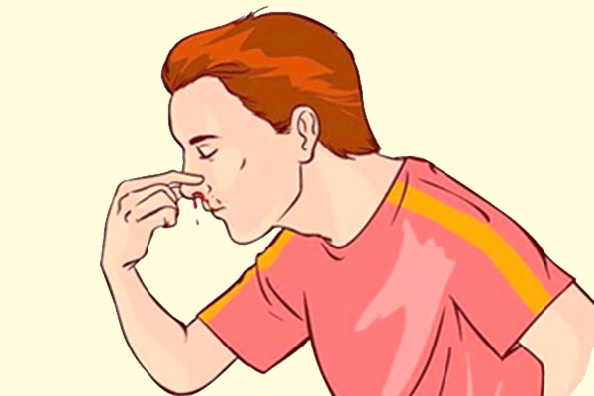
রক্তপাত

Slide 30
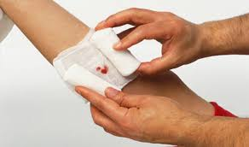
রক্তপাত
খেলাধুলা করার সময় মুখে আঘাত লেগে দাঁতের গোড়া দিয়ে রক্ত বের হতে পারে। আবার কোথাও কেটে যেতে পারে।
দাঁতের গোড়ায় বা মুখে বরফ লাগাতে হবে।
কোথাও কেটে গেলে চেপে ধরে রক্তপড়া বন্ধ করার চেষ্টা করতে হবে। সেভলন, ডেটল ও হালকা গরম পানি দিয়ে ধুয়ে পরিষ্কার কাপড় বা ব্যান্ডেজ এর কাপড় দিয়ে ব্যান্ডেজ করতে হবে।

Slide 31
দলীয় কাজ
দল কঃ খেলাধুলা করার সময় কী কী সতর্কতা অবলম্বন করতে হবে তার একটি তালিকা তৈরি কর।
দল খঃ খেলাধুলা করার সময় কী কী দুর্ঘটনা ঘটতে পারে তার একটি তালিকা তৈরি কর।

Slide 32
মূল্যায়ন
মুখের ভিতর রক্ত বের হলে কি করতে হবে?
চোখে ধুলাবালি গেলে কি করতে হবে?
কোন কোন জিনিস দিয়ে খেলা করা উচিত নয়?

Slide 33
বাড়ির কাজ
খেলাধুলা করার সময় কী কী সতর্কতা অবলম্বন করতে হবে তার একটি তালিকা তৈরি কর।

Slide 34
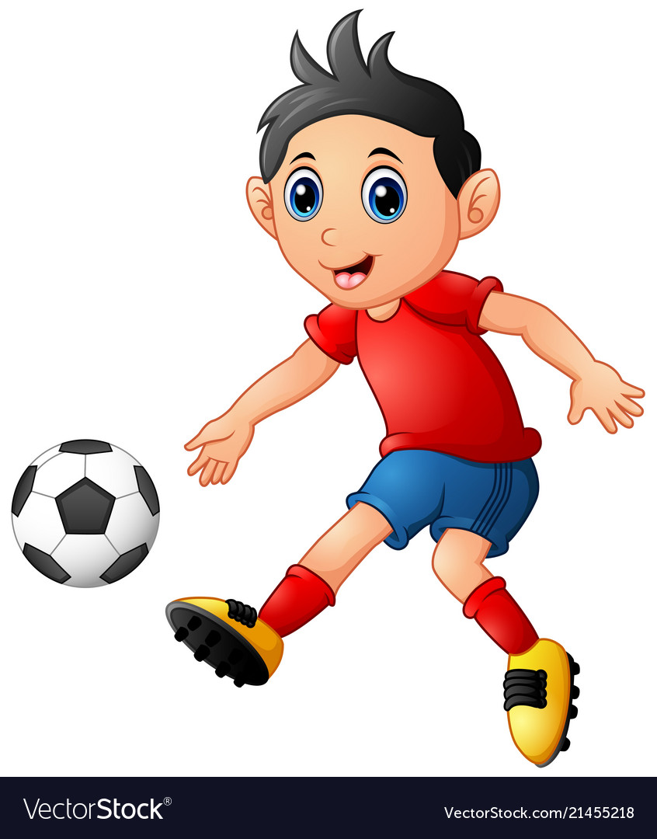
বিদায় । আবার দেখা হবে।

